Slide 1
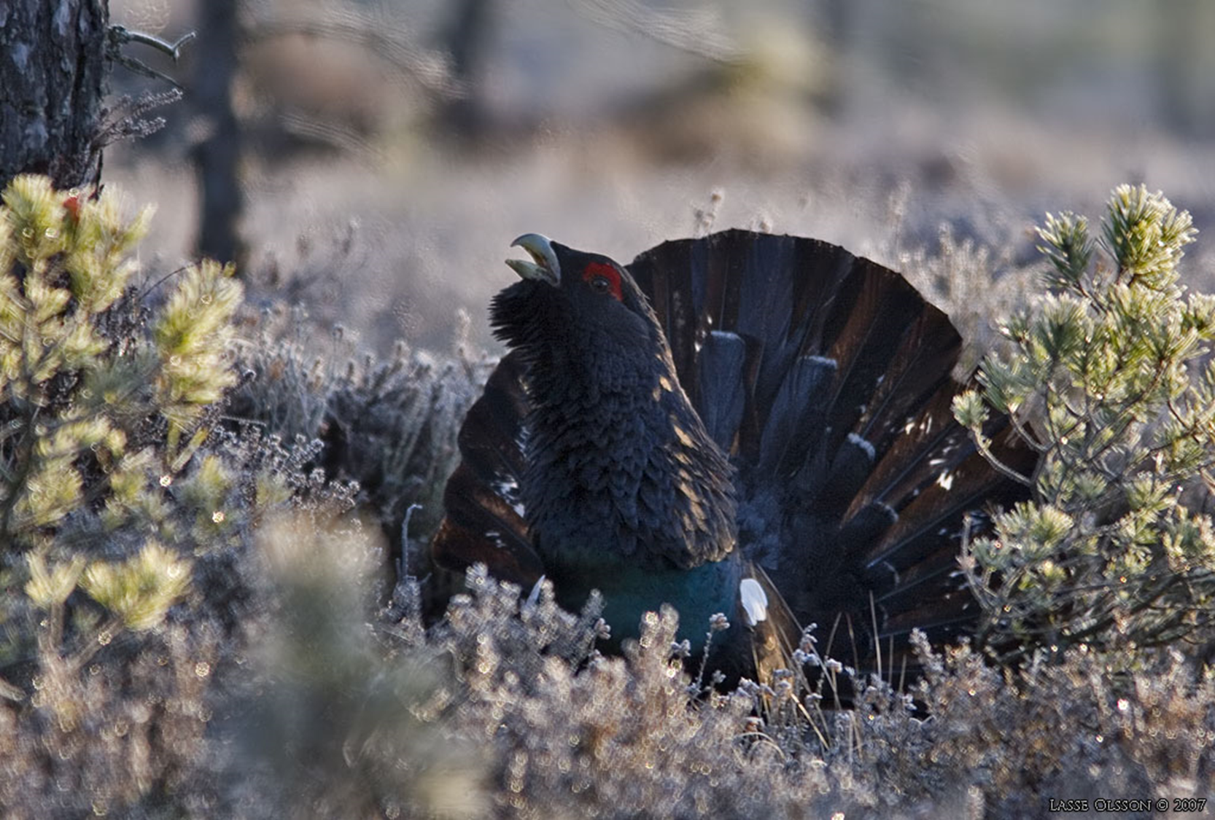

Hur kan skogsbruket samsas med tjädern?
Notes:
Presentation av oss. Presentation och sammandrag av rapporten (kunskapssammanställning från >100 forskarrapporter (260 referenser)).

Slide 2
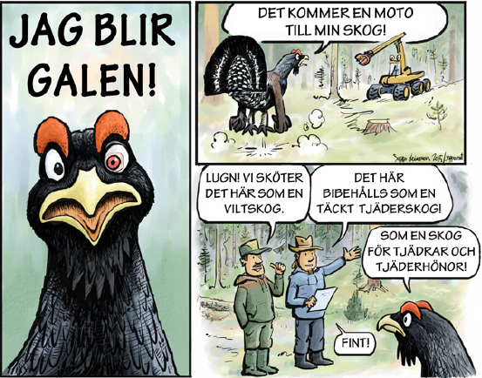
Ur ”Viltvänligt skogsbruk”
Cartoon: Seppo Leinonen, www.seppo.net

Slide 3
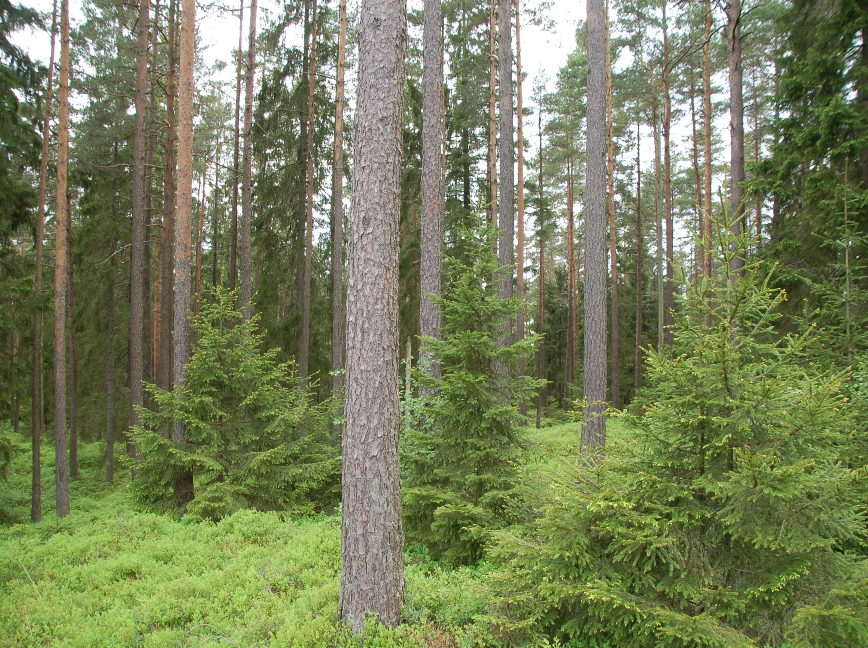
Hur ser bra tjäderskogar ut?
Notes:
Traditionellt: Äldre skog
Kunskapssammanställningen:
De bästa tjäderskogarna är typiskt äldre än 60 år med stamtätheter runt 500 per ha motsvarande 40 % krontäckning vilket möjliggör utbredning av sammanhängande områden av blåbärsris.
Dominerande trädslag är främst tall (helst >50 %). Tätare skogar och områden där lövinslaget överstiger 20 % undviks. (Svensson B. 2006)

Slide 4
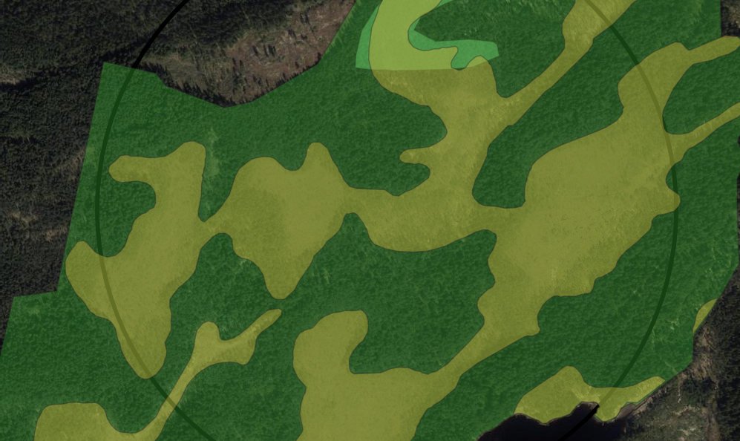
Myrmosaiker är goda tjädermarker
Har stor andel kantzoner
Värdefulla uppfödningsmiljöer för tjäderkycklingar

Slide 5
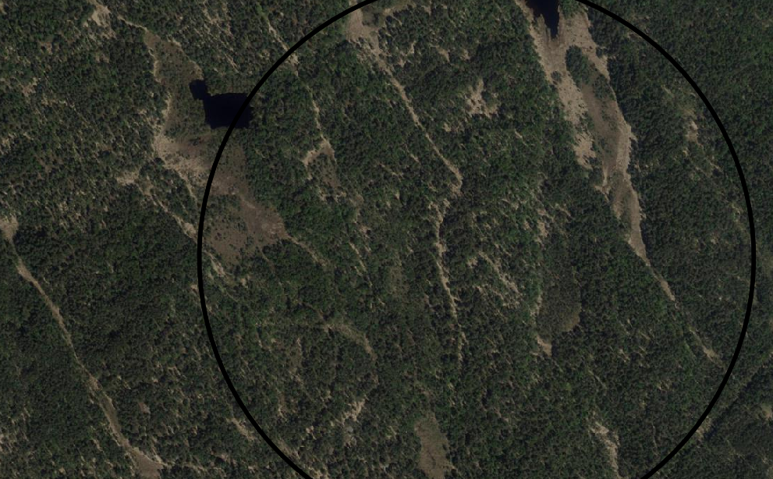
Hällmarkstallskogar i mosaik med småmossar

Slide 6
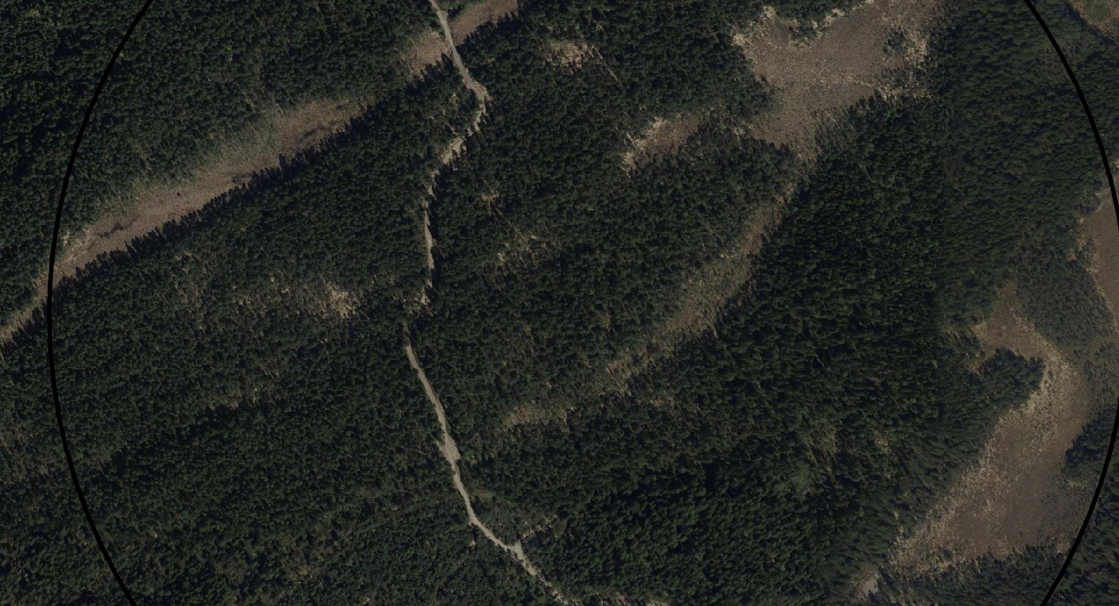
Stora sammanhängande talldominerade skogar

Slide 7
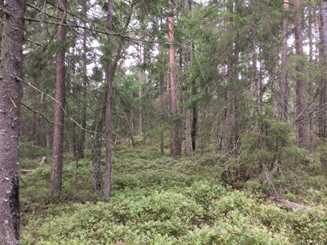
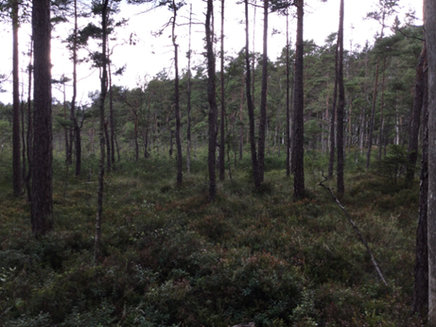
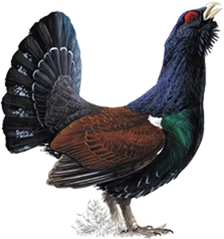
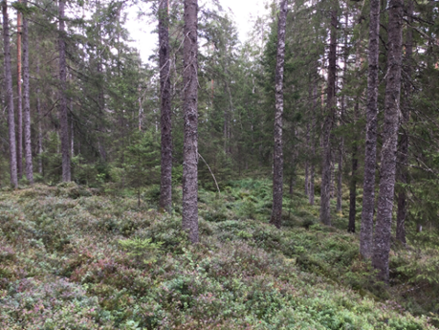
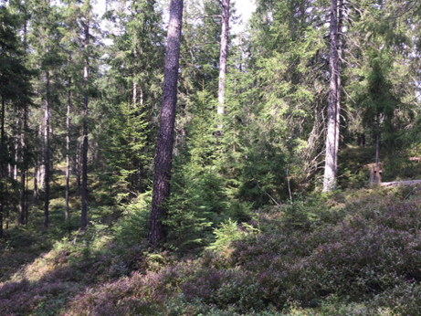

Slide 8
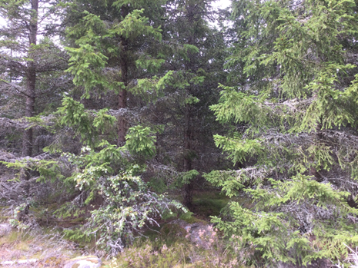
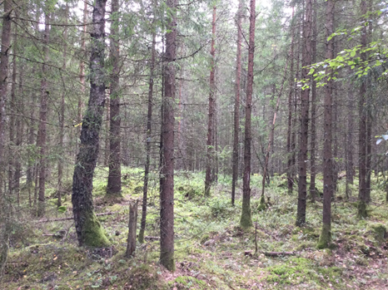

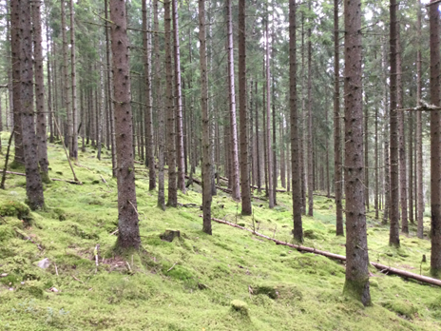
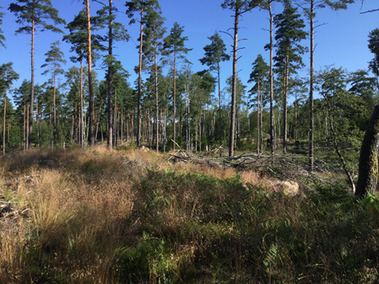

Slide 9
Metod att bedöma bra och dåliga tjäderskogar
Notes:
Traditionellt: Äldre skog
Kunskapssammanställningen:
De bästa tjäderskogarna är typiskt äldre än 60 år med stamtätheter runt 500 per ha motsvarande 40 % krontäckning vilket möjliggör utbredning av sammanhängande områden av blåbärsris.
Dominerande trädslag är främst tall (helst >50 %). Tätare skogar och områden där lövinslaget överstiger 20 % undviks. (Svensson B. 2006)

Slide 10
Parameter/poäng | 0 poäng | 1 poäng | 2 poäng
Förekomst av fältskikt, fr.a. blåbärsris | Saknas/sällsynt | Fläckvis/allmän | Riklig
Flerskiktat trädskikt | Nej | Delvis (< 50%) | Ja (> 50%)
Trädålder mätt som höjd | 0-5m | 5-10m | >10m
Skogens slutenhet | Öppet/tätt Gräs/mossavegetation 0-0,4, 0,8-1,0 |  | Luckig/varierad Ris-vegetation 0,4-0,8
Förekomst av tall i trädskiktet | Saknas/fåtalig | Mellan 20-50 % | Dominerar > 50%

Slide 11
För varje delområde/avdelning beräknas en sammanlagd poängsumma för bedömda parametrar. Utifrån poängsumman görs en klassindelning med tre klasser (LÅG/MEDEL/GOD) med avseende på sammanlagd kvalitet för tjäder. Sumpskogar, vilket utgör miljöer av stor vikt för tjäder registreras automatiskt som GOD habitatkvalitet.
Poäng | Klassindelning
0-4 poäng | LÅG; Saknar/hyser små förutsättningar för tjäder generellt
5-8 poäng | MEDEL; Besitter ett visst värde för tjäder, fr.f a. för hönor med kycklingar. Mindre betydelsefullt område för tjädertuppar.
9-10 poäng | HÖG, Besitter ett stort värde för tjäder generellt

Slide 12
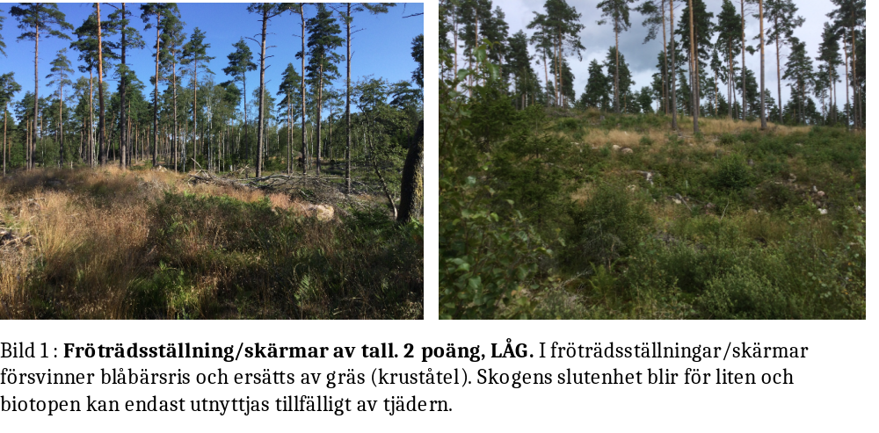
Parameter/poäng | 0 poäng | 1 poäng | 2 poäng
Förekomst av fältskikt, fr.a. blåbärsris | Saknas/sällsynt | Fläckvis/allmän | Riklig
Flerskiktat trädskikt | Nej | Delvis (< 50%) | Ja (> 50%)
Trädålder mätt som höjd | 0-5m | 5-10m | >10m
Skogens slutenhet | Öppet/tätt |  | Luckig/varierad
Förekomst av tall i trädskiktet | Saknas/fåtalig | Allmän (>20, <50%) | Dominerar > 50%

Slide 13
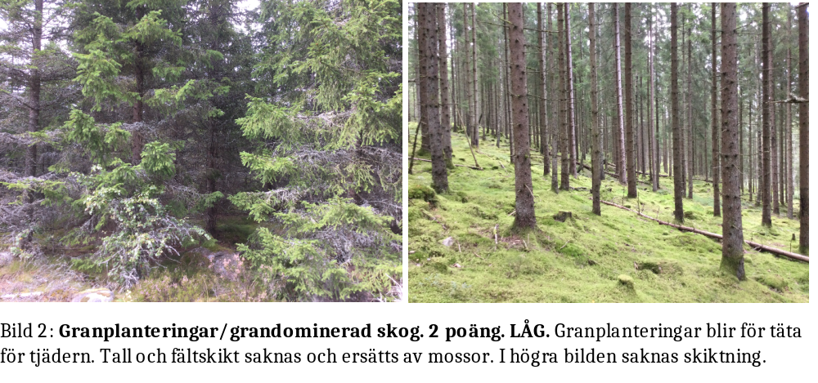
Parameter/poäng | 0 poäng | 1 poäng | 2 poäng
Förekomst av fältskikt, fr.a. blåbärsris | Saknas/sällsynt | Fläckvis/allmän | Riklig
Flerskiktat trädskikt | Nej | Delvis (< 50%) | Ja (> 50%)
Trädålder mätt som höjd | 0-5m | 5-10m | >10m
Skogens slutenhet | Öppet/tätt |  | Luckig/varierad
Förekomst av tall i trädskiktet | Saknas/fåtalig | Allmän (>20, <50%) | Dominerar > 50%

Slide 14
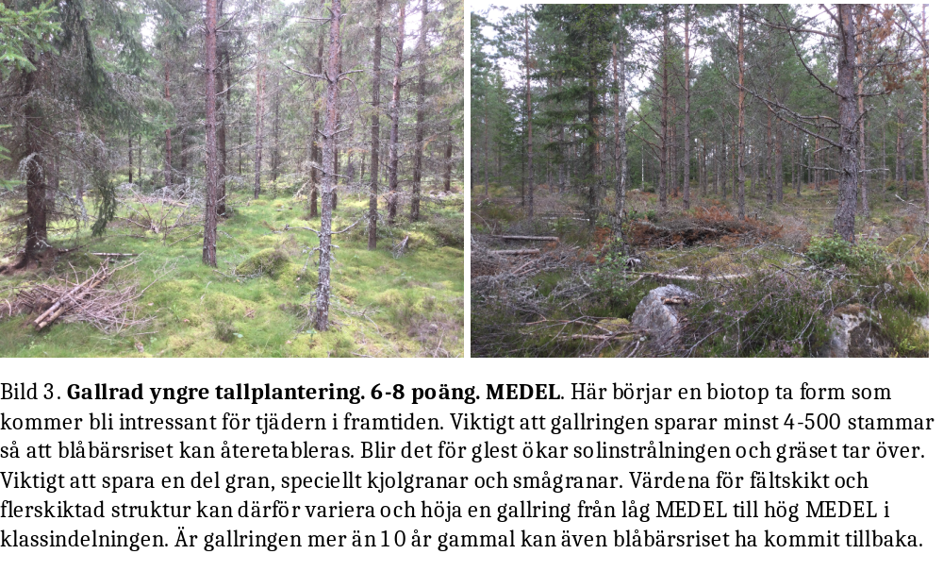
Parameter/poäng | 0 poäng | 1 poäng | 2 poäng
Förekomst av fältskikt, fr.a. blåbärsris | Saknas/sällsynt | Fläckvis/allmän | Riklig
Flerskiktat trädskikt | Nej | Delvis (< 50%) | Ja (> 50%)
Trädålder mätt som höjd | 0-5m | 5-10m | >10m
Skogens slutenhet | Öppet/tätt |  | Luckig/varierad
Förekomst av tall i trädskiktet | Saknas/fåtalig | Allmän (>20, <50%) | Dominerar > 50%

Slide 15
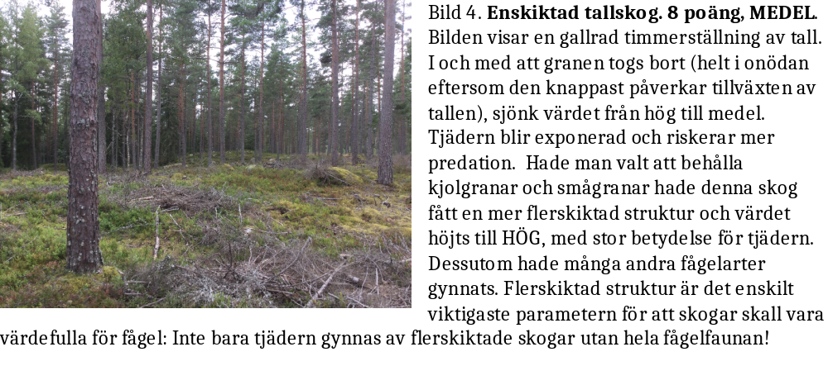
Parameter/poäng | 0 poäng | 1 poäng | 2 poäng
Förekomst av fältskikt, fr.a. blåbärsris | Saknas/sällsynt | Fläckvis/allmän | Riklig
Flerskiktat trädskikt | Nej | Delvis (< 50%) | Ja (> 50%)
Trädålder mätt som höjd | 0-5m | 5-10m | >10m
Skogens slutenhet | Öppet/tätt |  | Luckig/varierad
Förekomst av tall i trädskiktet | Saknas/fåtalig | Allmän (>20, <50%) | Dominerar > 50%

Slide 16
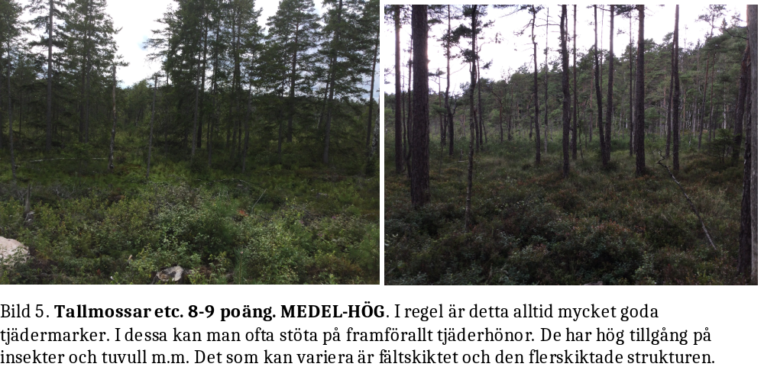
Parameter/poäng | 0 poäng | 1 poäng | 2 poäng
Förekomst av fältskikt, fr.a. blåbärsris | Saknas/sällsynt | Fläckvis/allmän | Riklig
Flerskiktat trädskikt | Nej | Delvis (< 50%) | Ja (> 50%)
Trädålder mätt som höjd | 0-5m | 5-10m | >10m
Skogens slutenhet | Öppet/tätt |  | Luckig/varierad
Förekomst av tall i trädskiktet | Saknas/fåtalig | Allmän (>20, <50%) | Dominerar > 50%

Slide 17
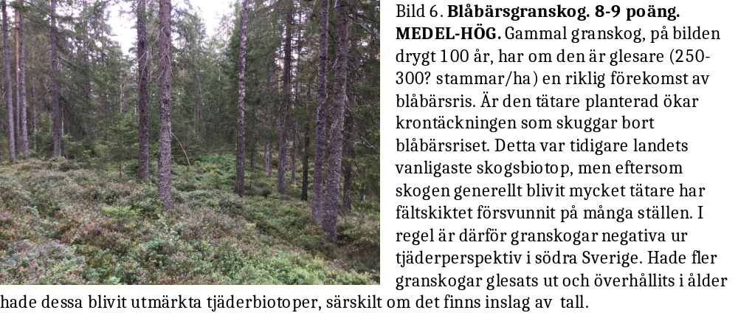
Parameter/poäng | 0 poäng | 1 poäng | 2 poäng
Förekomst av fältskikt, fr.a. blåbärsris | Saknas/sällsynt | Fläckvis/allmän | Riklig
Flerskiktat trädskikt | Nej | Delvis (< 50%) | Ja (> 50%)
Trädålder mätt som höjd | 0-5m | 5-10m | >10m
Skogens slutenhet | Öppet/tätt |  | Luckig/varierad
Förekomst av tall i trädskiktet | Saknas/fåtalig | Allmän (>20, <50%) | Dominerar > 50%

Slide 18
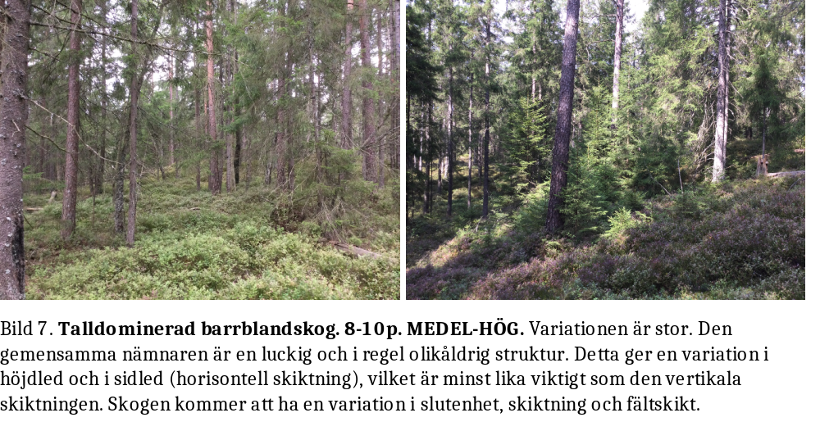
Parameter/poäng | 0 poäng | 1 poäng | 2 poäng
Förekomst av fältskikt, fr.a. blåbärsris | Saknas/sällsynt | Fläckvis/allmän | Riklig
Flerskiktat trädskikt | Nej | Delvis (< 50%) | Ja (> 50%)
Trädålder mätt som höjd | 0-5m | 5-10m | >10m
Skogens slutenhet | Öppet/tätt |  | Luckig/varierad
Förekomst av tall i trädskiktet | Saknas/fåtalig | Allmän (>20, <50%) | Dominerar > 50%

Slide 19
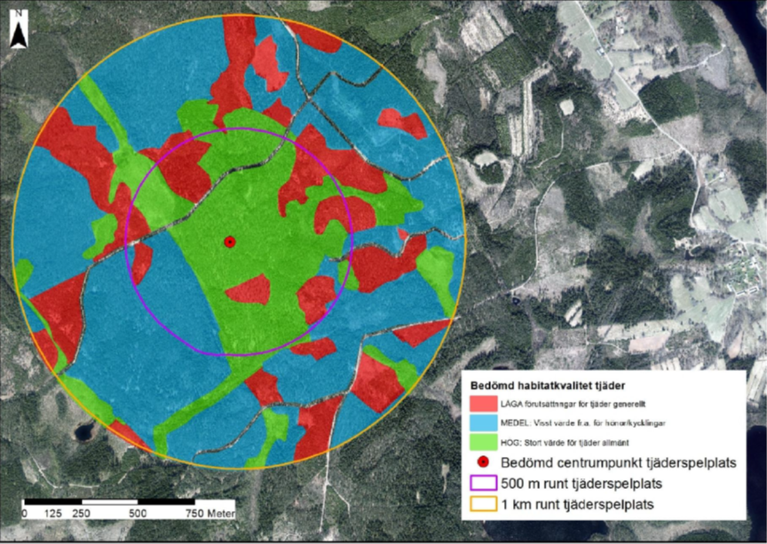

Slide 20
Särskilt viktigt när det gäller tjäder
Notes:
Traditionellt: Äldre skog
Kunskapssammanställningen:
De bästa tjäderskogarna är typiskt äldre än 60 år med stamtätheter runt 500 per ha motsvarande 40 % krontäckning vilket möjliggör utbredning av sammanhängande områden av blåbärsris.
Dominerande trädslag är främst tall (helst >50 %). Tätare skogar och områden där lövinslaget överstiger 20 % undviks. (Svensson B. 2006)

Slide 21
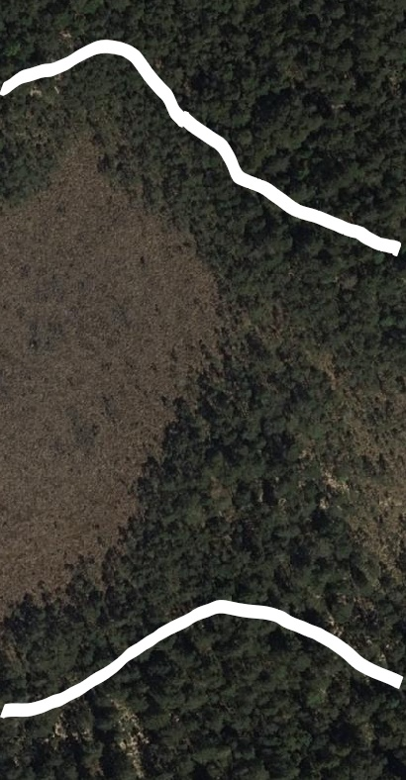
Kantzoner – oerhört betydelsefulla tjädermiljöer
Under kycklingarnas första månader rör sig familjegrupperna ofta över stora områden. Det är därför viktigt med ett sammanhållet nätverk av lämpliga miljöer. Ett sätt att åstadkomma detta är att spara breda kantzoner och att binda samman blåbärsrika skogspartier, våtmarker, och olika typer av sumpskogar. Breda kantzoner är därför bland den viktigaste hänsynen man kan ta till tjädern, då det förmodligen är de miljöer som används mest. Här möter ett ekosystem skogen, ett annat ekosystem, myren. Kantzonerna blir snabbt solvarma miljöer på våren, vilket ger föda i form av växter, insekter och larver åt tjädern.
Grundregeln är ju bredare kantzonen är desto bättre, men den bör aldrig vara mindre än 20 meter bred till en mosse, helst 25 meter bred. Minskar kantzonsbredden blir det mer svårframkomligt för kycklingarna, predationsrisken ökar och födotillgången minskar.
Det är däremot inga problem att göra plockhuggning av större träd intill kantzonen. Kantzonen bör tvärtom gärna ha ett sluttande krontak ner mot mossen, där större och skuggande träd närmare mossen kan avverkas eller högkapas.
25 m
60 m

Slide 22
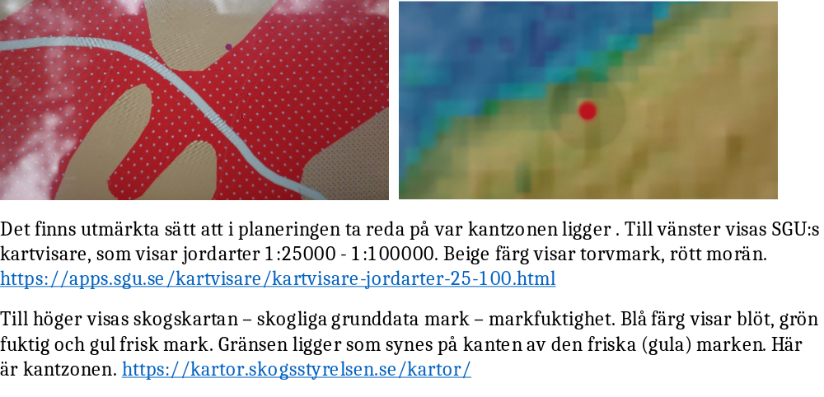
Var ligger kantzonen mellan fastmark och torvmark?

Slide 23
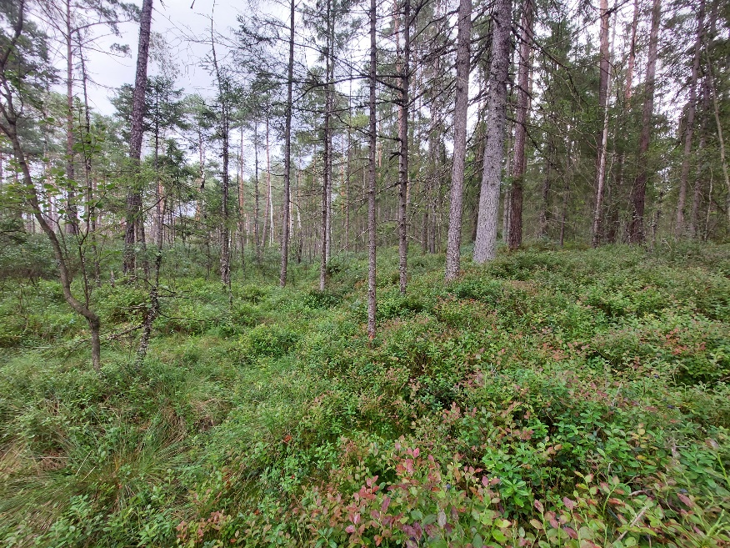
Kantzoner – oerhört betydelsefulla tjädermiljöer
Bilden visar en fastmarksmiljö till höger och en tallmosse till vänster i bilden. Kantzonen mellan fastmark och mossen går i linje med den blå pilen i bilden.
Kantzonens bredd visas med svart pil och bör vara mellan 20-25 meter från fastmarksgränsen.
Grön pil visar ett idealiskt sluttande krontak där större träd kan plockas ut för att, där det behövs, skapa ett sluttande krontak ner mot mossen.

Slide 24
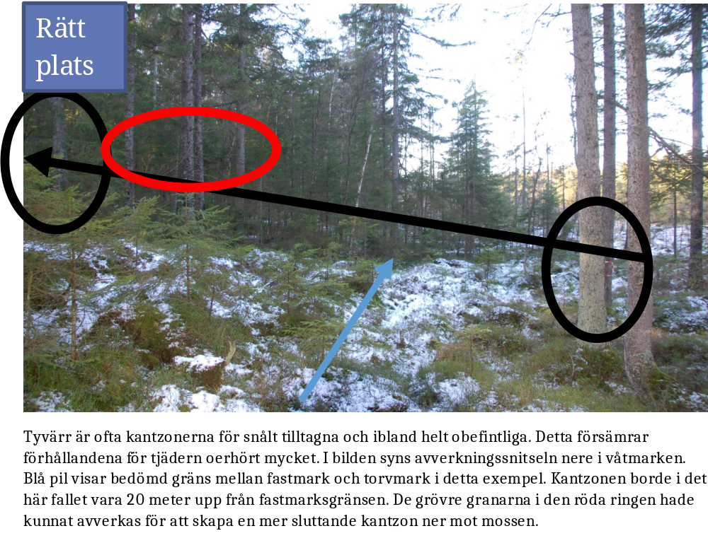

Slide 25
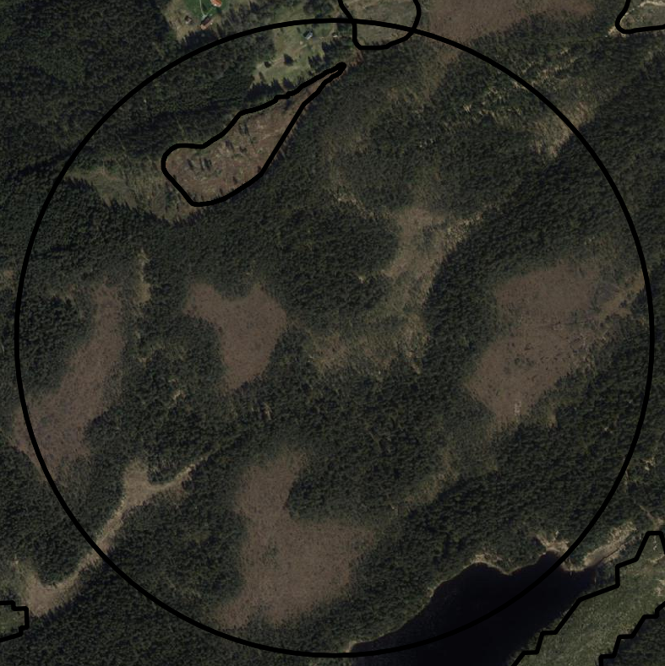
Myrmosaiker med stor andel kantzoner
Inre upptagningsområde med stort antal småmossar, med mycket kantzoner.
Mycket stor tjäderlekplats > 10 tuppar
Kan området få naturskydd? Myrmosaiker är prioriterade enligt nationella skogsstrategin. Finns exempel på områden som blivit naturreservat.
Hur mycket kan avsättas frivilligt, eller av flera markägare tillsammans?
Endast plockhuggning i ”smala tarmar” i myrmosaiken (100 m breda)
Luckhuggning + plockhuggning i större sammanhängande områden i myrmosaiken, se bild
100m
250m

Slide 26
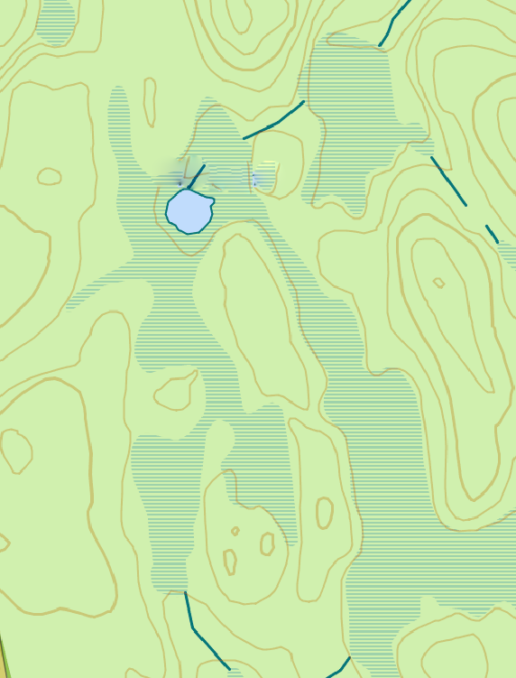
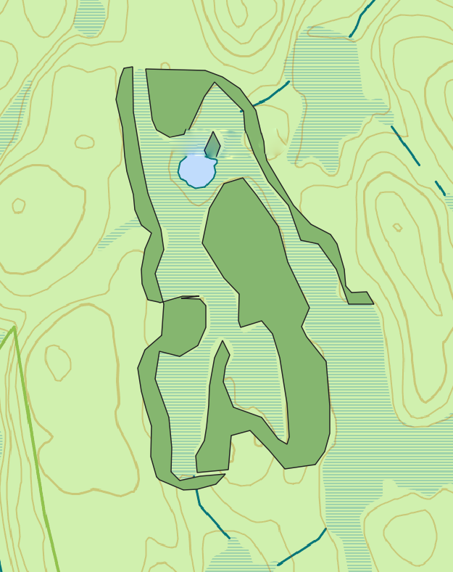
Spara breda kantzoner och fastmarksholmar i myrmosaiker!
NO
Naturvård orörd

Slide 27
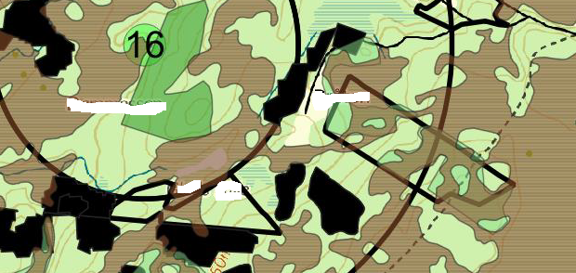
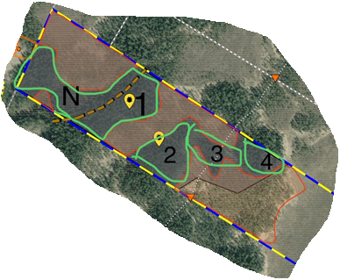
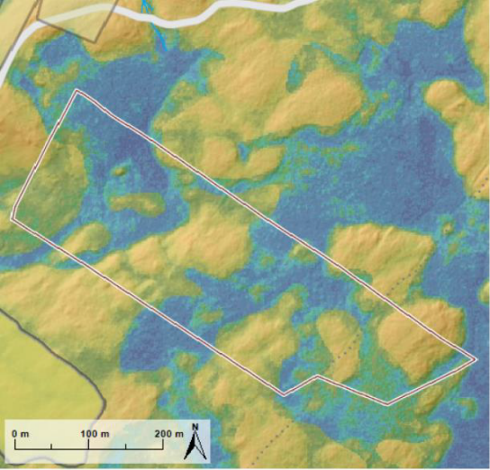
Undvik avverkning i myrmosaiker!
Bedömning av område 2 och 4
Vi vidhåller att dessa två myrholmar borde vara självklara NO-områden. De två områdena når inte upp till nyckelbiotopklass, område 2 närmar sig objekt med naturvärde. Oavsett det bör dessa två områden betecknas som en hänsynskrävande biotop inom målbildssystemet. ”Äldre skog på uddar/öar/holmar på myr, i sjö och vattendrag”

Slide 28
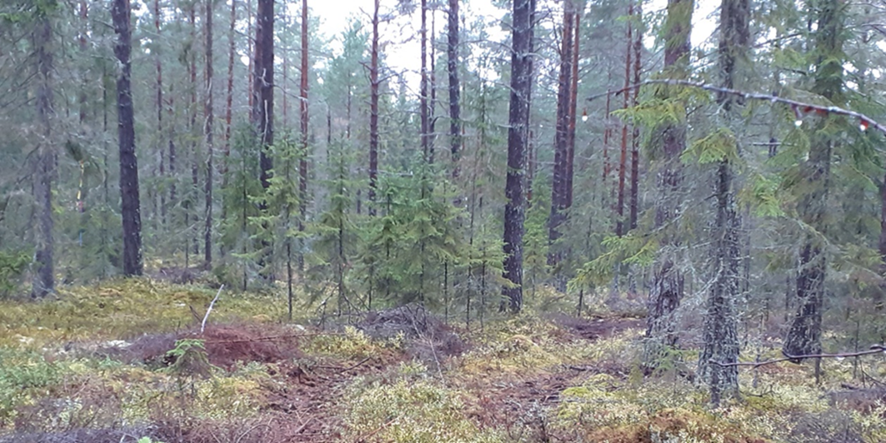
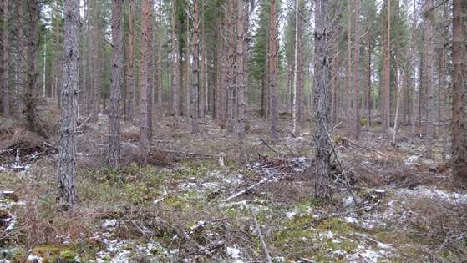
Undvik förröjning inför skogsbruksåtgärder inom hela lekplatsens upptagningsområde (0-1000m från lekplatscentrum).

Slide 29
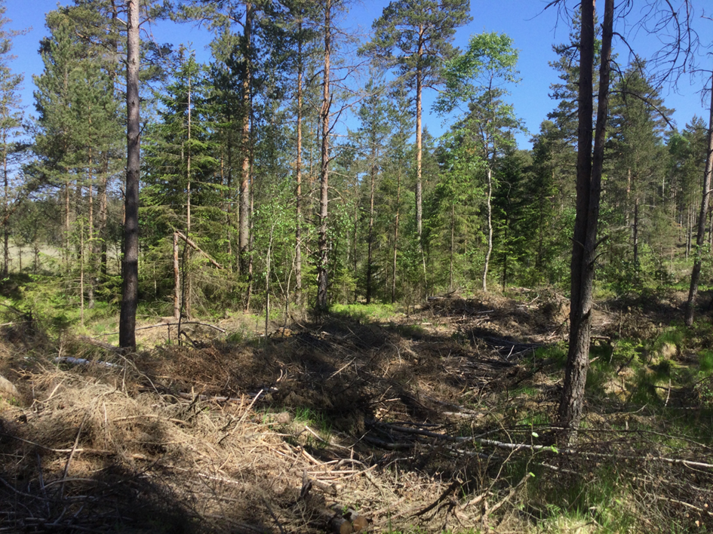
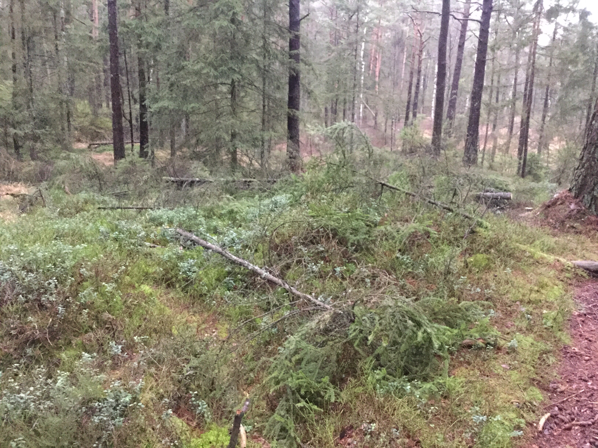
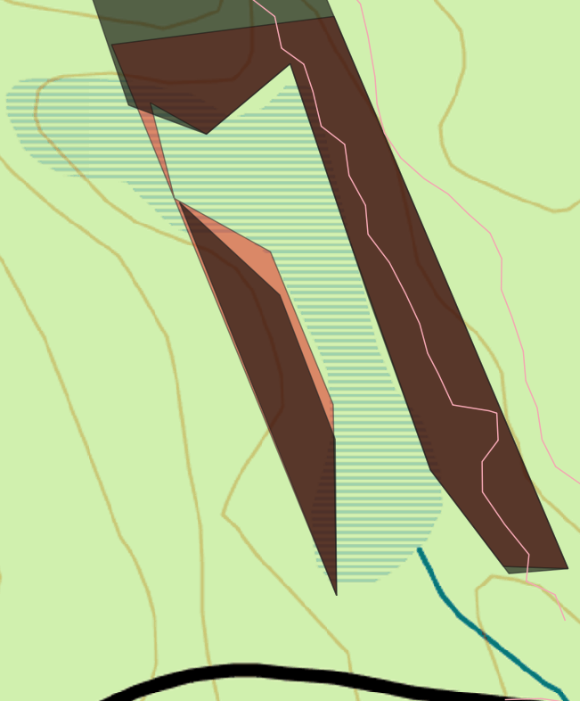
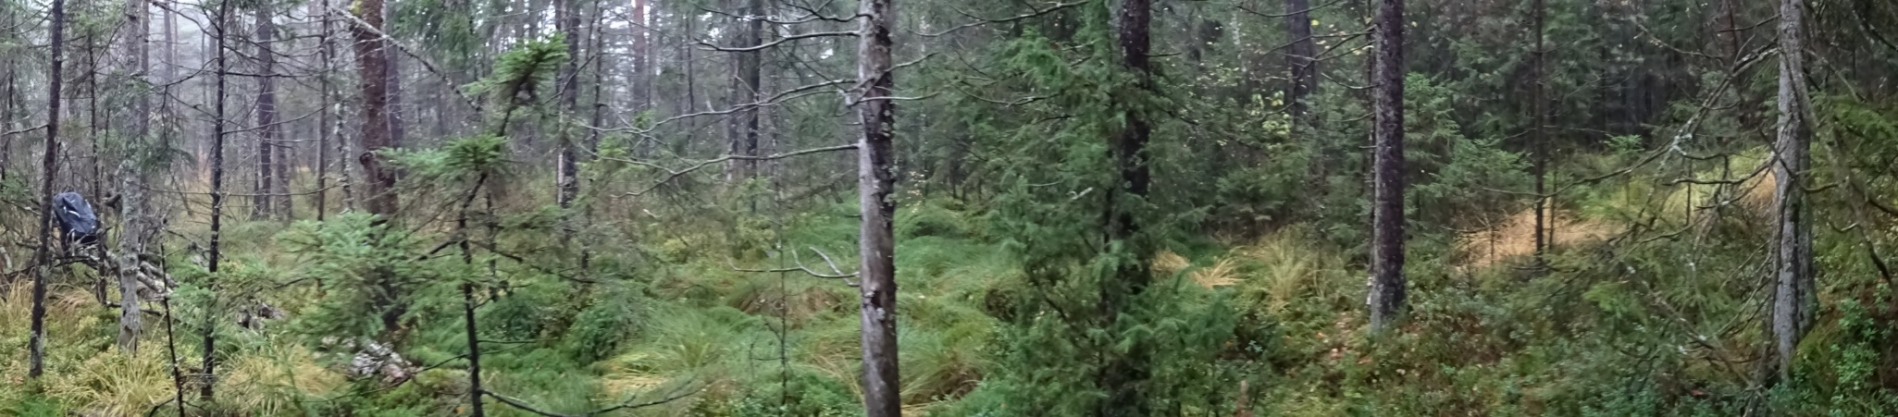
Avverka och underröj aldrig surdråg eller i blivande kantzoner!

Slide 30
Gallring och luckhuggning i tjäderbiotoper
Notes:
Traditionellt: Äldre skog
Kunskapssammanställningen:
De bästa tjäderskogarna är typiskt äldre än 60 år med stamtätheter runt 500 per ha motsvarande 40 % krontäckning vilket möjliggör utbredning av sammanhängande områden av blåbärsris.
Dominerande trädslag är främst tall (helst >50 %). Tätare skogar och områden där lövinslaget överstiger 20 % undviks. (Svensson B. 2006)

Slide 31
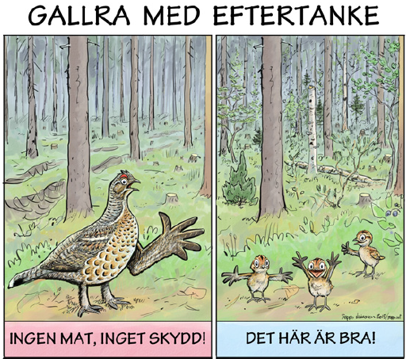
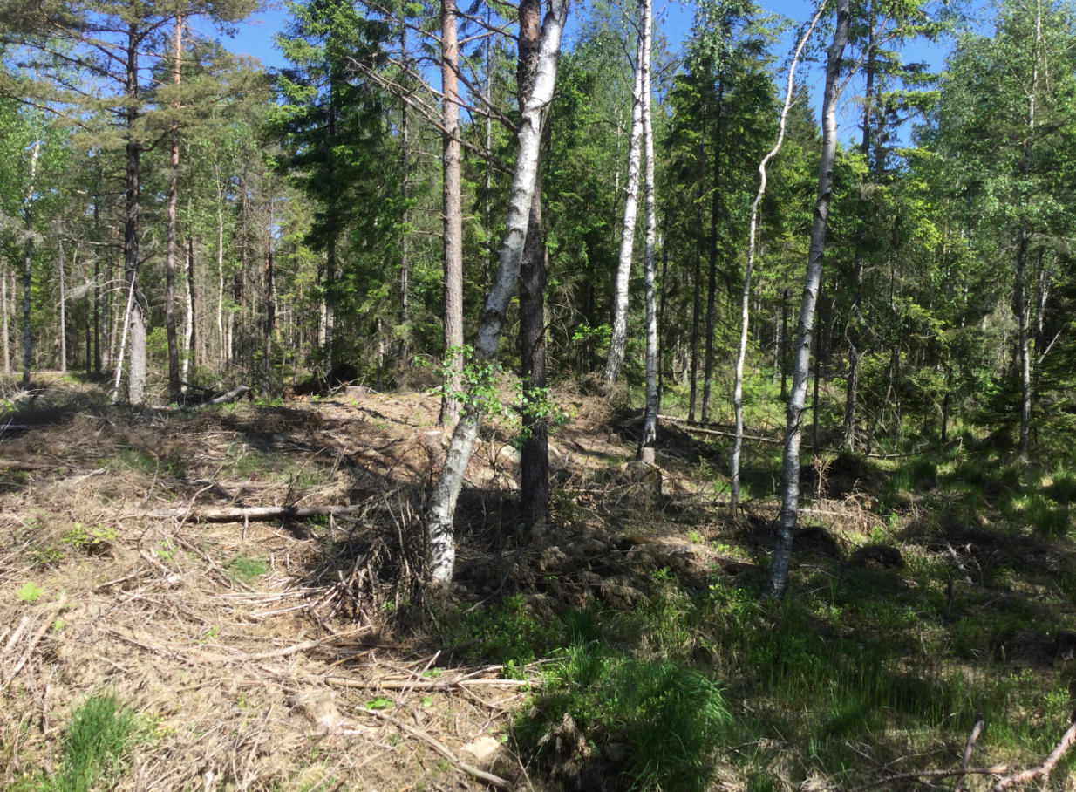
Gallring - Skapa variation i tid och rum
Variationsrik gallring i tid och omfattning.
Lämna frodiga växtplatser och impediment,
Skapa tätare/öppnare områden i mosaik, som ger variation.
Spara undervegetation, speciellt smågranar.
Gallra före nya beståndet slutit sig i syfte att etablera blåbärsris.
Riktvärde 600-900 träd/ha efter gallring.
Cartoon: Seppo Leinonen,
www.seppo.net
Notes:
Omväxlande gallringar inte allt på en gångc.
Gallringar bör genomföras före det nya beståndet har slutit sig och kvävt ut fältskiktetd/ innan nedersta grenarna tappat barrene/ tidigare än normaltc Syfte etablera blåbärsris
Lämna frodiga växtplatser och impediment/ tät skog, som ger variationc/ undervegetation skall sparas, speciellt smågranar, men kan tas bort fläckviscd
Trädantalet efter gallring i ungskog bör vara mellan 600-900 träd per hektar, beroende på ljustillgång på marknivå och typ av vegetatione

Slide 32
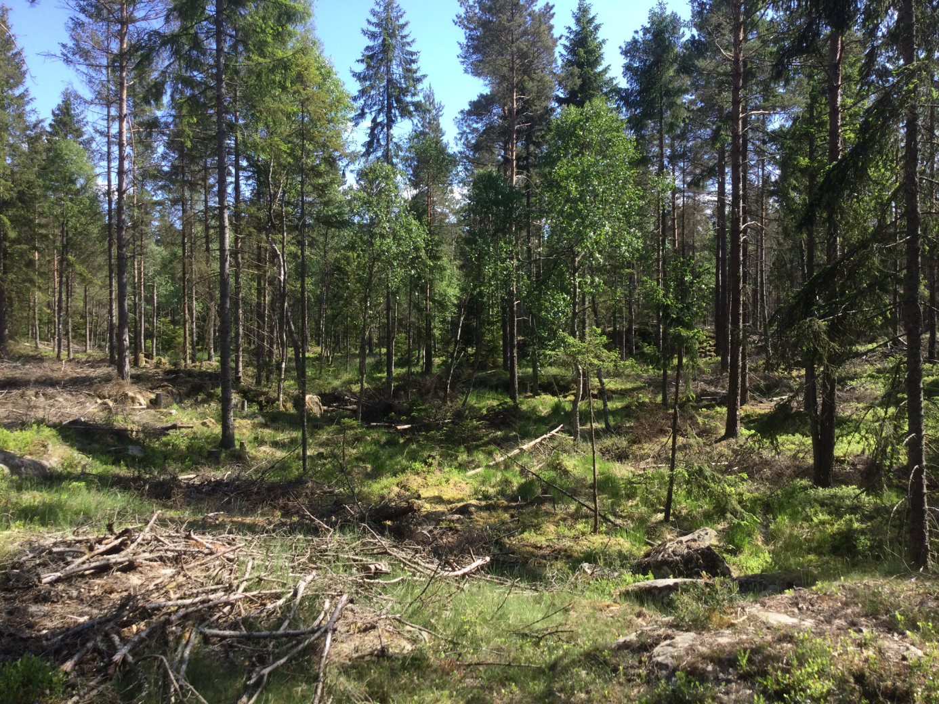
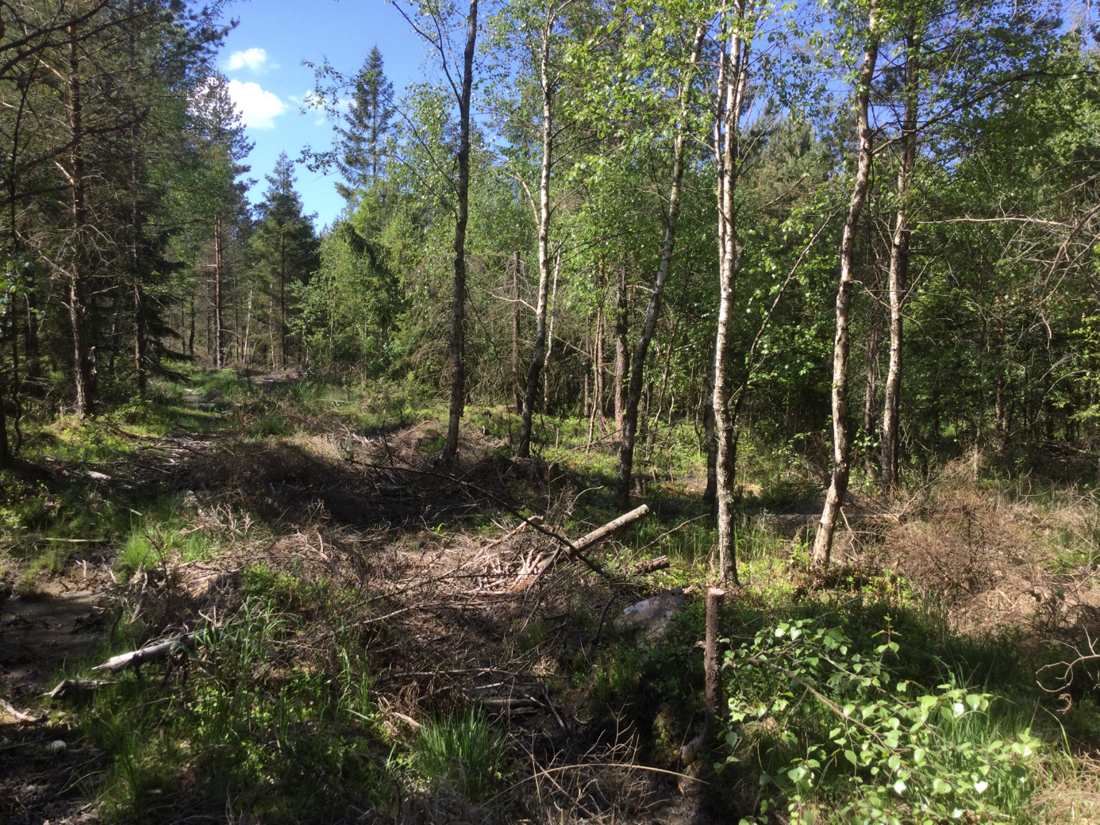
Bilderna visar en variation i gallring där det blir en mosaik mellan öppna och slutna ytor. Körvägen skapar naturliga gläntor där träd kan plockas utmed sidorna och i instick. På vissa ytor skapar man i stället luckor.

Slide 33
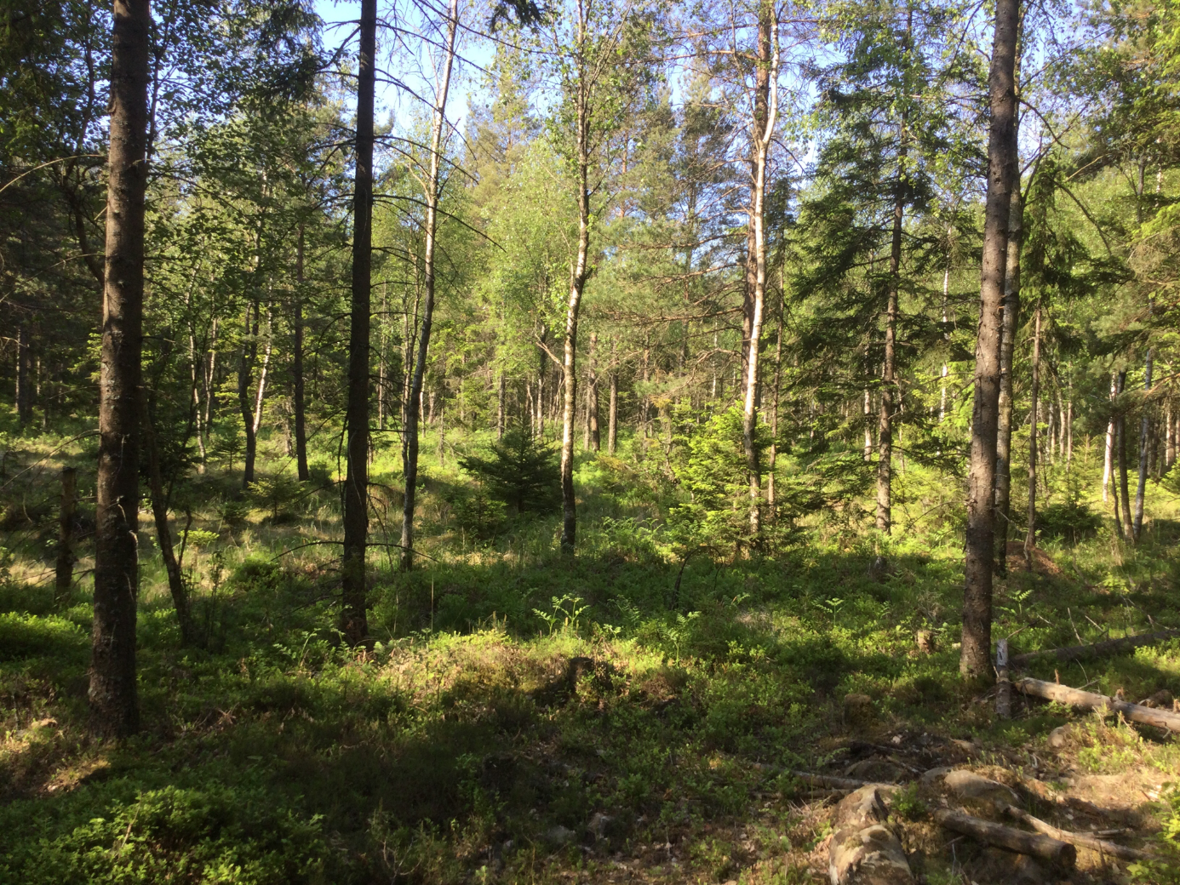
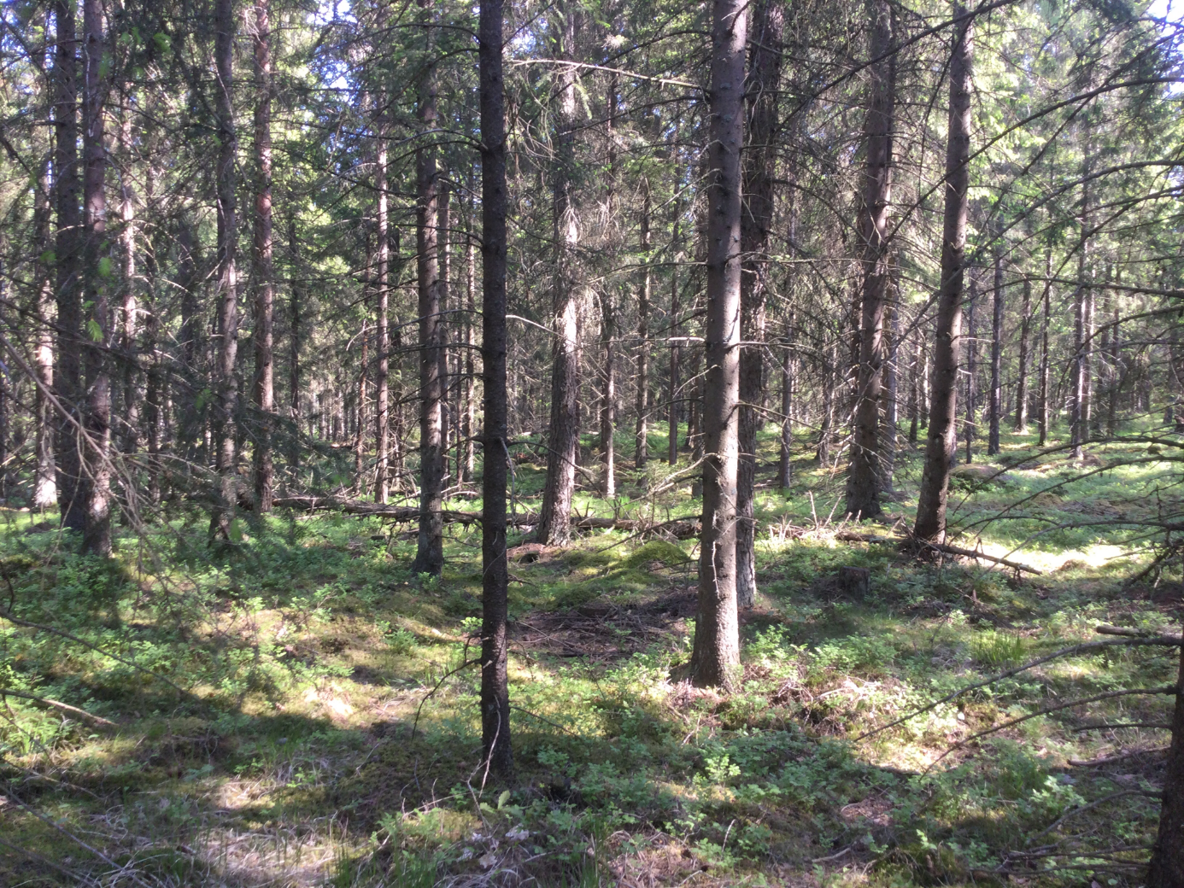
Bilden till vänster visar en lucka/glänta på ca 0,2 ha i skogen. Lucka skulle kunna tas upp i högra bilden som skapar tillräckligt med ljusuppsläpp för att få föryngring även av tall. Luckorna skapar snabbt en skiktad och varierad struktur i skogen.

Slide 34
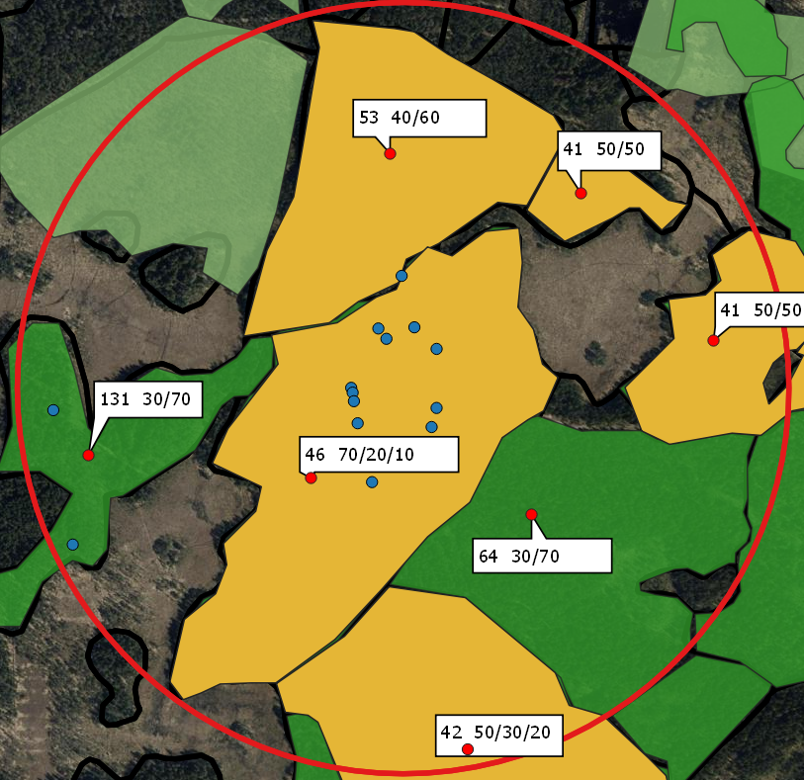
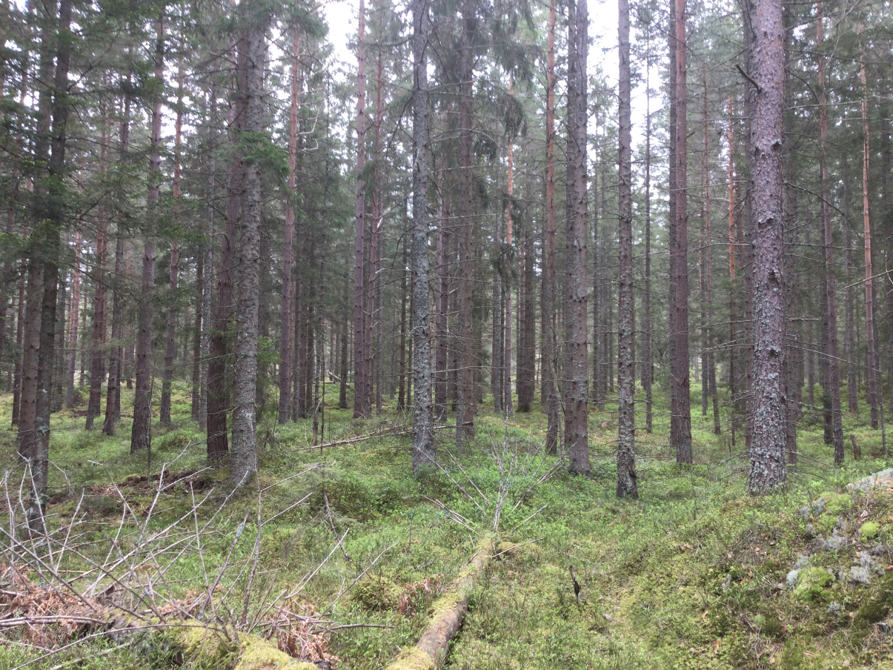
Inre upptagningsområde där man genom varierad gallring på sikt skapat fina tjäderbiotoper (se förra bilden)
Även här kan lucka skapas genom avverkning av gran. Skapar på sikt fin skiktning i denna biotopen där stora delar av blåbärsriset försvunnit.

Slide 35
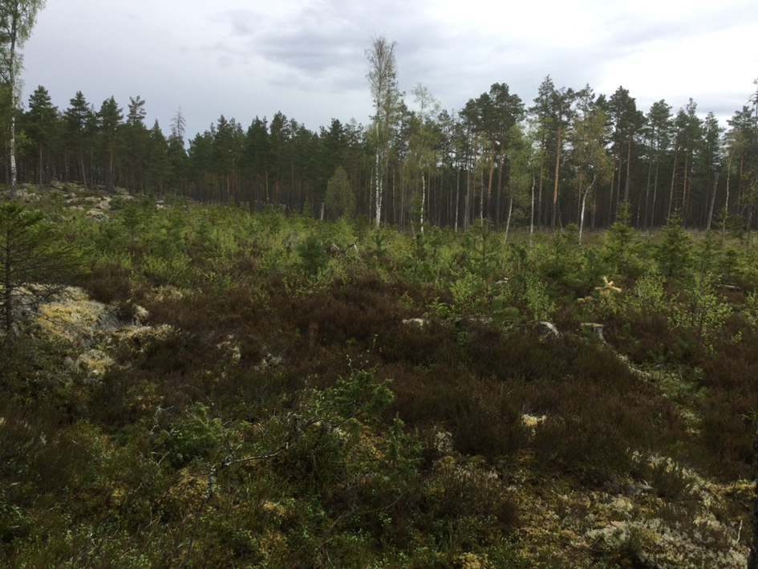
Luckhuggning fungerar bra för tjädern så länge som luckorna inte blir för stora. Denna var på 1 ha, vilket påverkar tjädern negativt. Max 0,25 ha stora luckor.

Slide 36
Landskapsplanering i tjäderbiotoper
Notes:
Traditionellt: Äldre skog
Kunskapssammanställningen:
De bästa tjäderskogarna är typiskt äldre än 60 år med stamtätheter runt 500 per ha motsvarande 40 % krontäckning vilket möjliggör utbredning av sammanhängande områden av blåbärsris.
Dominerande trädslag är främst tall (helst >50 %). Tätare skogar och områden där lövinslaget överstiger 20 % undviks. (Svensson B. 2006)

Slide 37
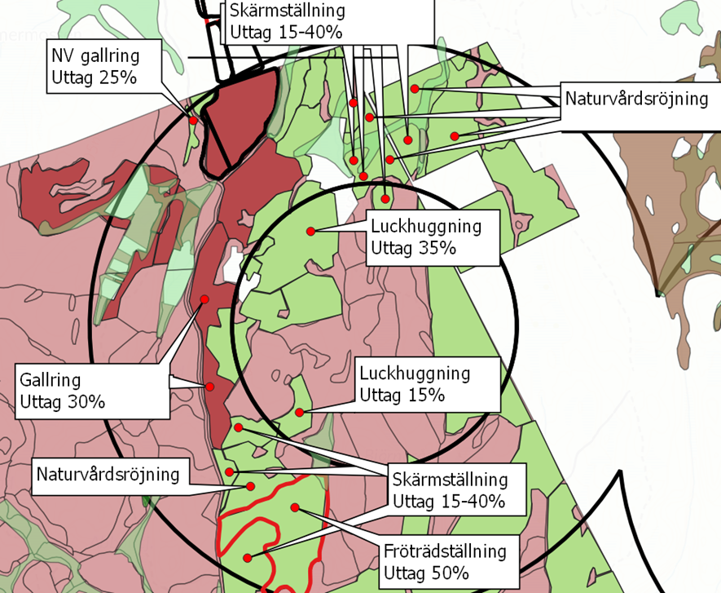
Inre upptagningsområdet
Plockhuggning
Luckor max 0,25 ha
Höggallring
Yttre upptagningsområdet
Fröträdställning
Skärmställning
Låggallring

Slide 38

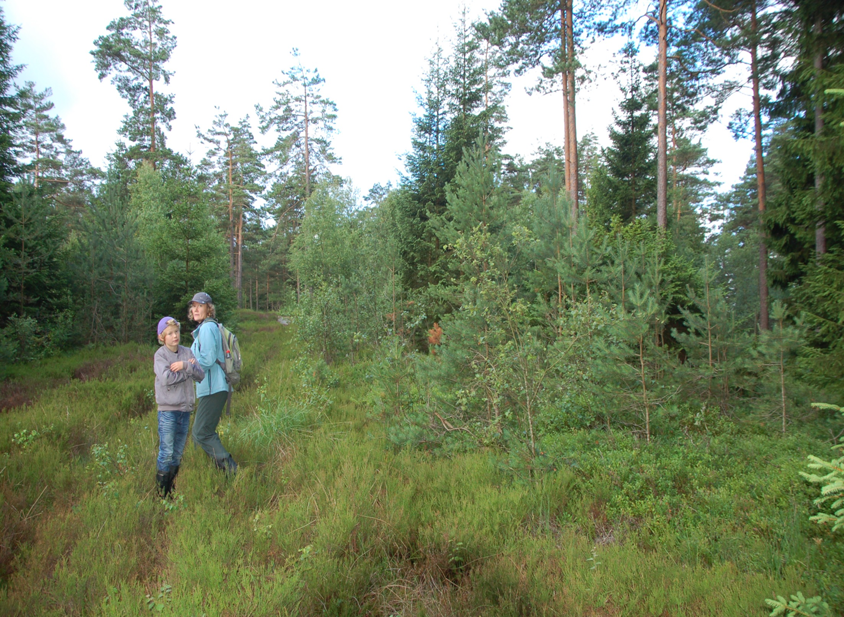
Föryngring av tall i inre upptagningsområde (200-500m)
Fel
Rätt
Fel metod
Fröträdställning 100 stammar/ha
utan bärris och skydd
Naturlig tallföryngring
med bärris och skydd

Slide 39
Förslag kring ambitiösa skogsbruksåtgärder som gynnar tjädern
Notes:
Traditionellt: Äldre skog
Kunskapssammanställningen:
De bästa tjäderskogarna är typiskt äldre än 60 år med stamtätheter runt 500 per ha motsvarande 40 % krontäckning vilket möjliggör utbredning av sammanhängande områden av blåbärsris.
Dominerande trädslag är främst tall (helst >50 %). Tätare skogar och områden där lövinslaget överstiger 20 % undviks. (Svensson B. 2006)

Slide 40
Förslag kring ambitiösa skogsbruksåtgärder som gynnar tjädern
Alla förslag, nedan, är variationer på samma tema, att uppnå så stor skiktning som möjligt på den givna ytan. På följande sida finns bilder som illustrerar varje förslag.
På näringsfattiga marker som domineras av tall, är granen viktig att spara, för att inte skapa för enformig biotop. Dessa marker kan sakna blåbärsris och bestå av lav/ljungvegetation.
På medelgoda marker finns förutsättning för mer skiktad barrblandskog och blåbärsris. Denna skiktning blir då mycket viktig att spara och underhålla. Inväxning av gran blir sällan ett problem utan en tillgång, på dessa marker så länge de är talldominerade.
På näringsrikare marker kan inväxning av gran skapa problem med utskuggning av blåbärsris och dåligt med fält/buskvegetation. Plockhuggning av gran och/eller skapande av luckor, genom att ta bort fr.a. gran kan då utföras. Spara så mycket som möjligt av tallen.
Optimala förhållanden för blåbärsris på talldominerad mark är ca 400-500 stammar per hektar. Innehåller biotopen stor andel gran krävs lägre antal stammar (250-300) per hektar. Antalet stammar är beräknade för fullvuxen skog och gäller inte yngre skogar och gallringsskogar.

Slide 41


A: Äldre talldominerad skog 90-100 % tall. Ingen eller mycket liten skiktning av gran. Blåbärsris, lav- eller hällmarksmiljöer.
A1: Hällmarksmiljöer bör helt lämnas som NO (naturvård orörd). Dessa faller inom målbilden för äldre hällmarkstallskog och skall alltid lämnas.
A2: Träd på blåbärsrismarker kan plockhuggas inom inre upptagningsområdet, eller föryngras genom att maximalt 0,25 ha stora luckor tas upp (50 x 50m). Det är positivt med luckhuggning då uppväxande skog bidrar till en ökad skiktning.

Slide 42

B: Talldominerad barrblandskog (60)-70-80 % tall, med underväxt/inslag av gran Skapar en skiktad struktur, ofta på mark med blåbärsris.
Lämnas helt inom inre upptagningsområde och helst även inom hela upptagningsområdet. Detta är optimala tjädermiljöer som används året runt,.
Finns det risk för mycket inväxning av gran kan plockhuggning av gran utföras för att behålla blåbärsriset. Lämna en del tätare områden.

Slide 43

C: Grandominerad barrblandskog med tall/gran - 40/60, 50/50 (60/40) Saknar helt eller delvis fältvegetation som är bortskuggad av gran. Granen kan växa i rena bestånd och delvis i skiktade bestånd som i B ovan.
I inre upptagningsområdet kan plockhuggning av gran alternativt skapande av maximalt 0,25 ha stora luckor skapas. Spara all underväxt, kjolgranar och löv om detta finns. Skapa en mosaik mellan tätare områden där det finns förutsättningar för detta, ofta i fuktigare områden, och glesare områden där blåbärsriset kan utvecklas.
För rena granskogar eller uppvuxna granskogar som har högre andel gran än 60 % är istället möjligheten att glesa ut dessa och överhålla dessa i ålder. Ju tidigare utglesning desto snabbare kan blåbärsris utveckla skogen till blåbärsgranskog.

Slide 44

D: Yngre gallringsskog, som skall gallras. (talldominerad eller grandominerad)
Skapa skiktning i beståndet, skapa en mosaik mellan tätare områden där det finns förutsättningar för detta, ofta i fuktigare områden. Hårdare gallring i andra delar för att skapa förutsättningar för blåbärsriset.
Undvik gallring med jämna avstånd mellan stammarna. Variera istället gruppvis, typiskt ca 0,3- 0,5 ha stora behandlingsenheter med mosaik av tätare/glesare ytor. Horisontell skiktning lika viktigt som vertikal skiktning. Utnyttja omgivningen, t.ex. öppna upp gläntor kring vissa strukturer t.ex. hällar och spara tätare vegetation i fuktstråk.

Slide 45


E: Sumpskog (mossar) Lämnas alltid, i synnerhet inom det inre upptagningsområdet.

